Slide 1
Модели композиции, или векторные представления для фраз и предложений
НИС «Компьютерная лексикография» Даша Рыжова, Даша Попова, 3.03.2020

Slide 2
Векторные представления для словосочетаний
Вариант 1:
Можно считать словосочетание неделимой сущностью, ср. New_York_Times в Mikolov et al. 2013
Вектора наблюдаемых словосочетаний, или наблюдаемые вектора (observed vectors)
Какие у этого подхода есть ограничения?
Notes:
Хорош только для достаточно частотных устойчивых сочетаний. Будет плохо моделировать свободную сочетаемость. И уж точно не подойдет для предложений

Slide 3
Векторные представления для словосочетаний
Вариант 2:
Можно составлять вектор для словосочетания из векторов входящих в него элементов (composed vectors)
Как?
Модели (методы) композиции
Notes:
Хорош только для достаточно частотных устойчивых сочетаний. Будет плохо моделировать свободную сочетаемость. И уж точно не подойдет для предложений

Slide 4

Аддитивная модель (additive model)
$\vec{p}= \vec{u}+ \vec{v}$,
т.е. попарное суммирование значений каждого измерения
пол | 15 | 8 | 1 | 25 | 300 | 14 | 1
скользкий | 17 | 3 | 2 | 13 | 150 | 8 | 0
скользкий_пол | 32 | 11 | 3 | 38 | 450 | 22 | 1

Slide 5
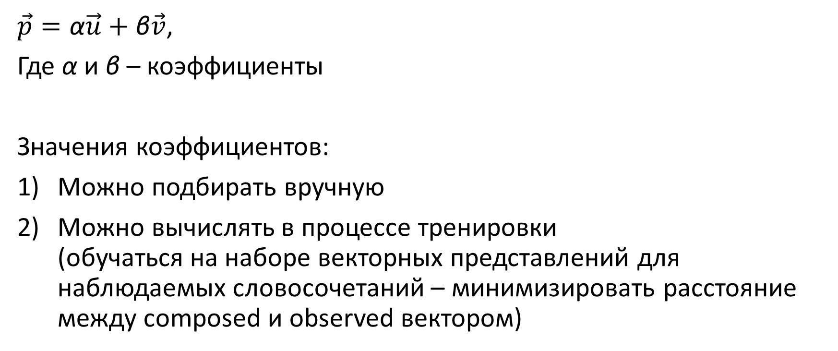
Аддитивная взвешенная модель (weighted additive)
$\vec{p}=\text{α}\vec{u}+\text{β}\vec{v}$,
Где α и β – коэффициенты
Значения коэффициентов:
Можно подбирать вручную
Можно вычислять в процессе тренировки (обучаться на наборе векторных представлений для наблюдаемых словосочетаний – минимизировать расстояние между composed и observed вектором)

Slide 6

Мультипликативная модель (multiplicative model)
$\vec{p}=\vec{u} \text{⊙} \vec{v}$,
т.е. попарное перемножение значений измерений двух векторов
пол | 15 | 8 | 1 | 25 | 300 | 14 | 1
скользкий | 17 | 3 | 2 | 13 | 150 | 8 | 0
скользкий_пол | 255 | 24 | 2 | 325 | 45000 | 112 | 0

Slide 7
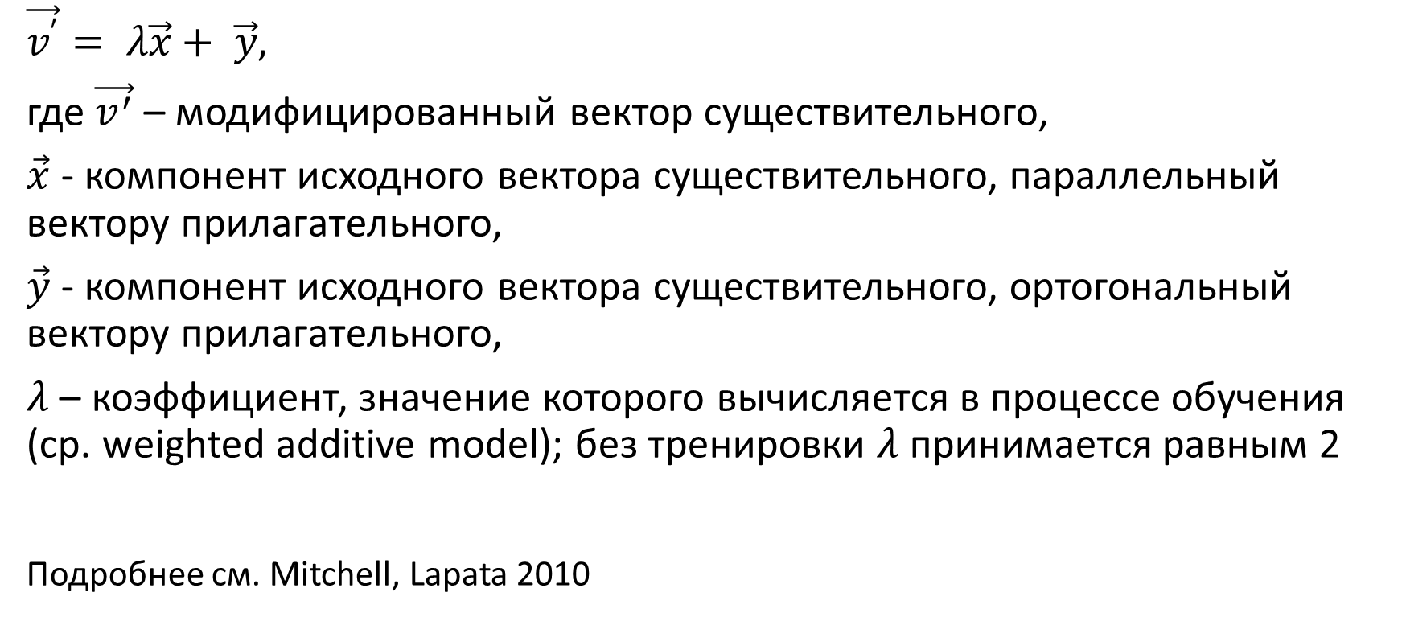
Расширительная модель (dilation model)
$$\vec{v^{′}}= λ\vec{x}+ \vec{y},$$
где $\vec{v^{′}}$ – модифицированный вектор существительного,
$\vec{x}$ - компонент исходного вектора существительного, параллельный вектору прилагательного,
$\vec{y}$ - компонент исходного вектора существительного, ортогональный вектору прилагательного,
$λ$ – коэффициент, значение которого вычисляется в процессе обучения (ср. weighted additive model); без тренировки $λ$ принимается равным 2
Подробнее см. Mitchell, Lapata 2010

Slide 8
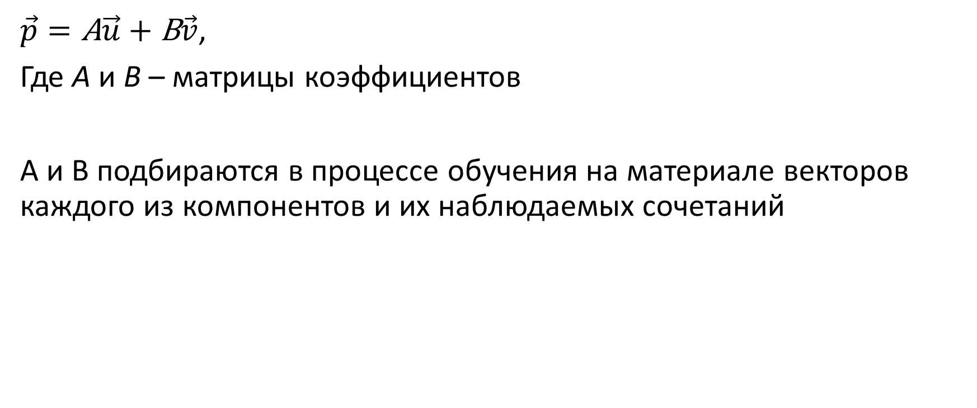
Полная аддитивная модель (full additive model)
$\vec{p}=\text{A}\vec{u}+\text{B}\vec{v}$,
Где A и B – матрицы коэффициентов
A и B подбираются в процессе обучения на материале векторов каждого из компонентов и их наблюдаемых сочетаний

Slide 9
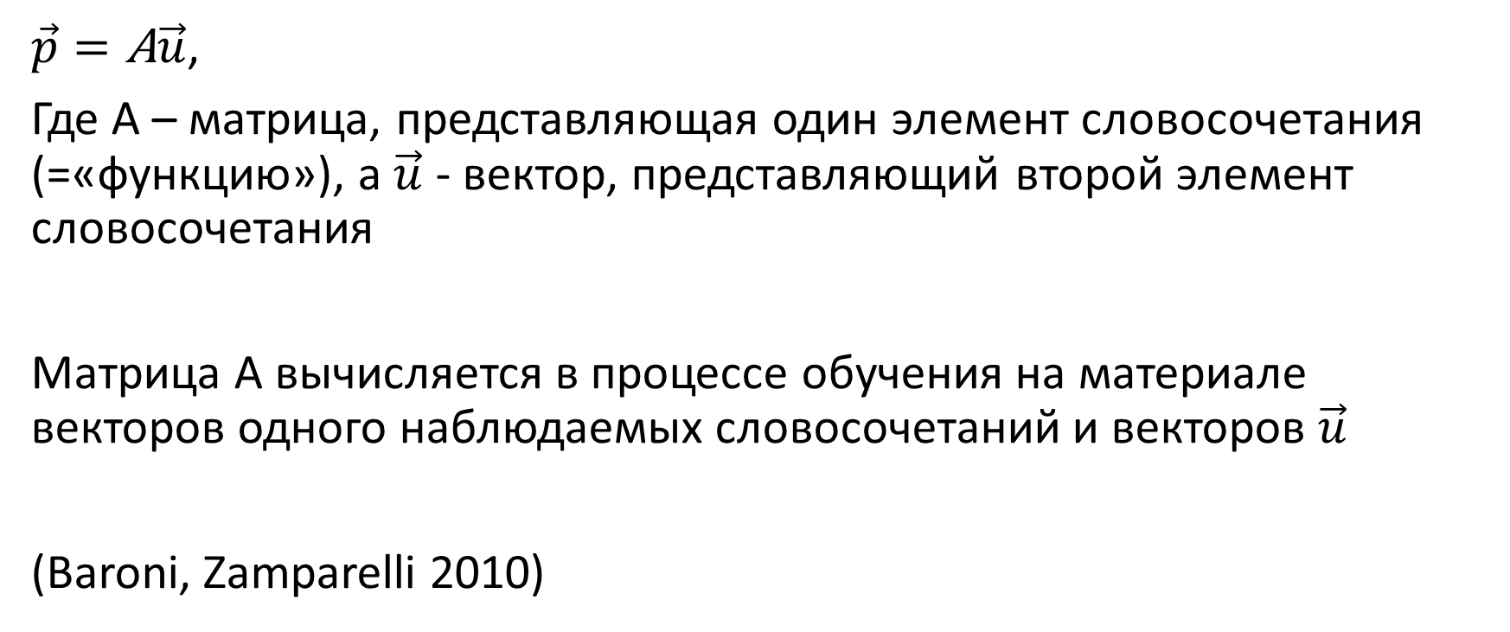
Лексическая функция (Lexical function)
$\vec{p}=\text{A}\vec{u}$,
Где A – матрица, представляющая один элемент словосочетания (=«функцию»), а $\vec{u}$ - вектор, представляющий второй элемент словосочетания
Матрица А вычисляется в процессе обучения на материале векторов одного наблюдаемых словосочетаний и векторов $\vec{u}$
(Baroni, Zamparelli 2010)

Slide 10
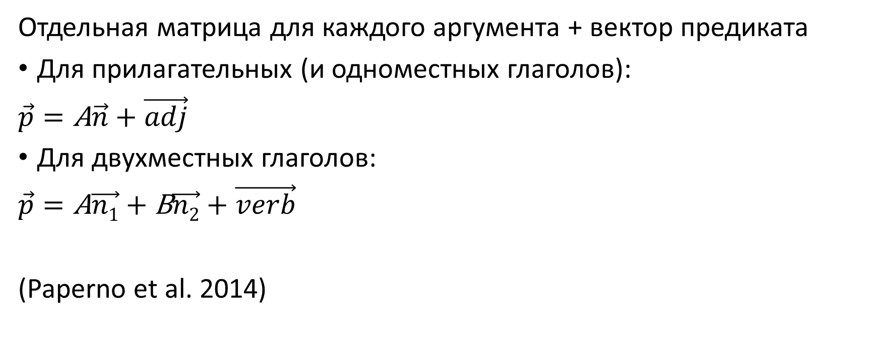
Практическая лексическая функция (Practical lexical function)
Отдельная матрица для каждого аргумента + вектор предиката
Для прилагательных (и одноместных глаголов):
$\vec{p}=\text{A}\vec{n}+\vec{adj}$
Для двухместных глаголов:
$\vec{p}=\text{A}\vec{n1}+\text{B}\vec{n2}+\vec{verb}$
(Paperno et al. 2014)

Slide 11
МЕТОД | БЕЗ ОБУЧЕНИЯ | С ОБУЧЕНИЕМ
additive | + | +
multiplicative | + | -
dilation | + | +
full additive | - | +
lexical function | - | +
practical lexical function | - | +

Slide 12
Литература
Jeff Mitchell and Mirella Lapata. 2010. Composition in distributional models of semantics. Cognitive Science, 34(8):1388–1429.
Marco Baroni and Roberto Zamparelli. 2010. Nouns are vectors, adjectives are matrices: Representing adjective-noun constructions in semantic space. In Proceedings of EMNLP, pages 1183–1193, Boston, MA.
Marco Baroni, Raffaella Bernardi, and Roberto Zamparelli. 2014. Frege in space: A program for compositional distributional semantics. Linguistic Issues in Language Technology. http://clic.cimec.unitn.it/composes/materials/frege-in-space.pdf
Denis Paperno, Nghia The Pham, and Marco Baroni. 2014. A practical and linguistically-motivated approach to compositional distributional semantics. In Proceedings of ACL. Baltimore, MD, pages 90–99.
Имплементация: библиотека DISSECT https://zenodo.org/record/3368838#.XlwRp_RS_Dc

